Slide 1
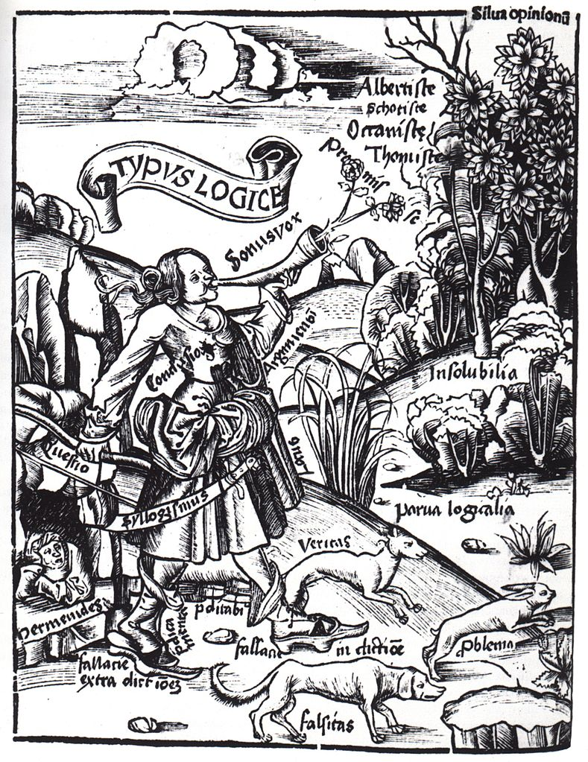
Мир древен, а логика – вечна.

Slide 2
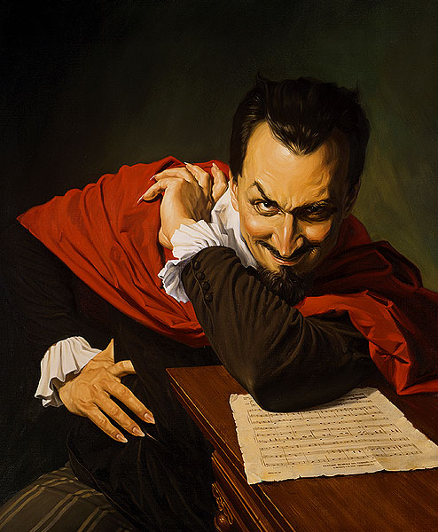
<отрывок из Фауста>
И.Гёте

